Slide 1

Консультация для родителей
Нетрадиционные техники рисования
с детьми раннего возраста
«Разноцветные ладошки»
Подготовила: Полякова Е.С.

Slide 2

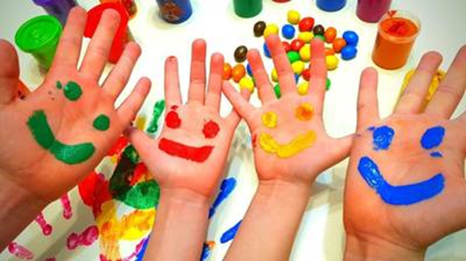



«Истоки способностей и дарования детей – на кончиках их пальцев. От пальцев, образно говоря, идут тончайшие нити – ручейки, которые питают источник творческой мысли. Другими словами, чем больше мастерства в детской руке, тем умнее ребенок».
В.А. Сухомлинский

Slide 3

Нетрадиционные техники рисования – это способы рисования различными материалами: поролоном, скомканной бумагой, трубочками, нитками, парафиновой свечой, сухими листьями; рисование ладошками, пальчиками, тупыми концами карандашей, ватными палочками и т.д.

Slide 4
Мелкой моторики рук и тактильного восприятия, что в свою очередь благотворно сказывается на абстрактном мышлении и развитии речи;
Пространственной ориентировки на листе бумаги, глазомера и зрительного восприятия;
Внимания и усидчивости;
Мышления;
Изобразительных навыков и умений, наблюдательности, эстетического восприятия, эмоциональной отзывчивости.

Slide 5
Развивает координацию движений
Побуждает детей к творческим поискам и решениям;
Способствует снятию детских страхов;
Получает представление о форме и цвете предметного мира вокруг него;
Получает большое количество положительных эмоций;
Возможность воочию увидеть результат своих усилий, особенно важна для ребенка: - это дарит ощущение собственной значительности и компетентности

Slide 6
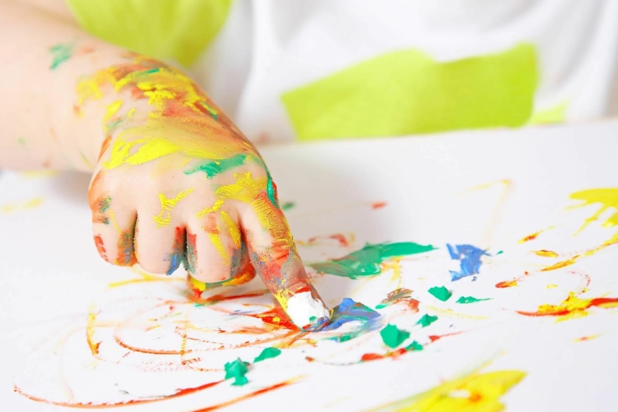
Проводят первые занятия так:
Ребенка следует одеть в такие вещи, которые не жалко. Юный художник обязательно вымажется и что-либо попробует изобразить на себе.
Понадобится альбомный лист, а когда у ребенка сформируются первоначальные изобразительные навыки можно взять большой лист - ватман, либо кусок обоев.
Для начала ребенку можно дать гуашевую краску
основных цветов.

Slide 7
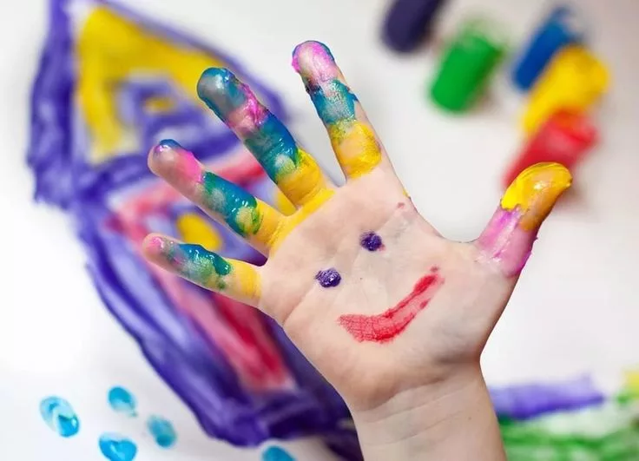
На занятии важно активизировать внимание ребёнка, побудить его к деятельности при помощи дополнительных стимулов:
• игра, которая является основным видом деятельности детей;
• сюрпризный момент;
• просьба о помощи;
• музыкальное сопровождение; и т. д.

Slide 8
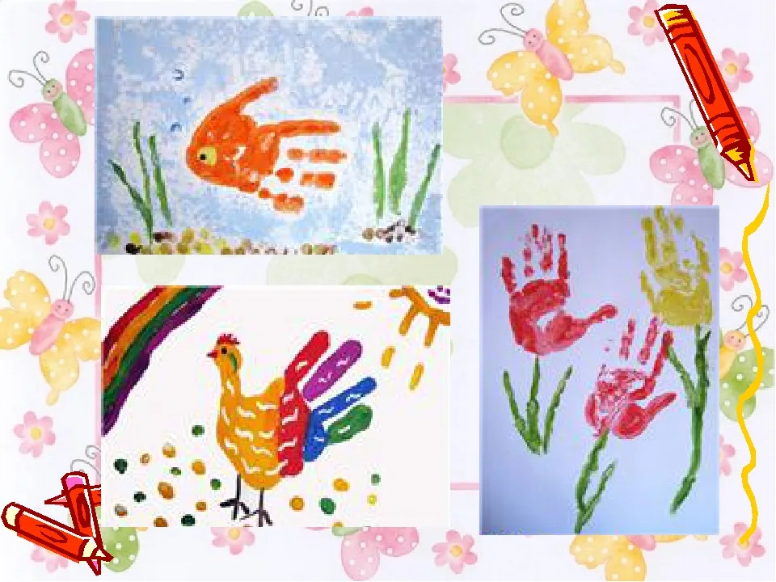
Учимся рисовать необычные рисунки обычными предметами!
С детьми раннего дошкольного возраста можно использовать:
• рисование пальчиками
• рисование ватными палочками
• рисование ладошками

Slide 9
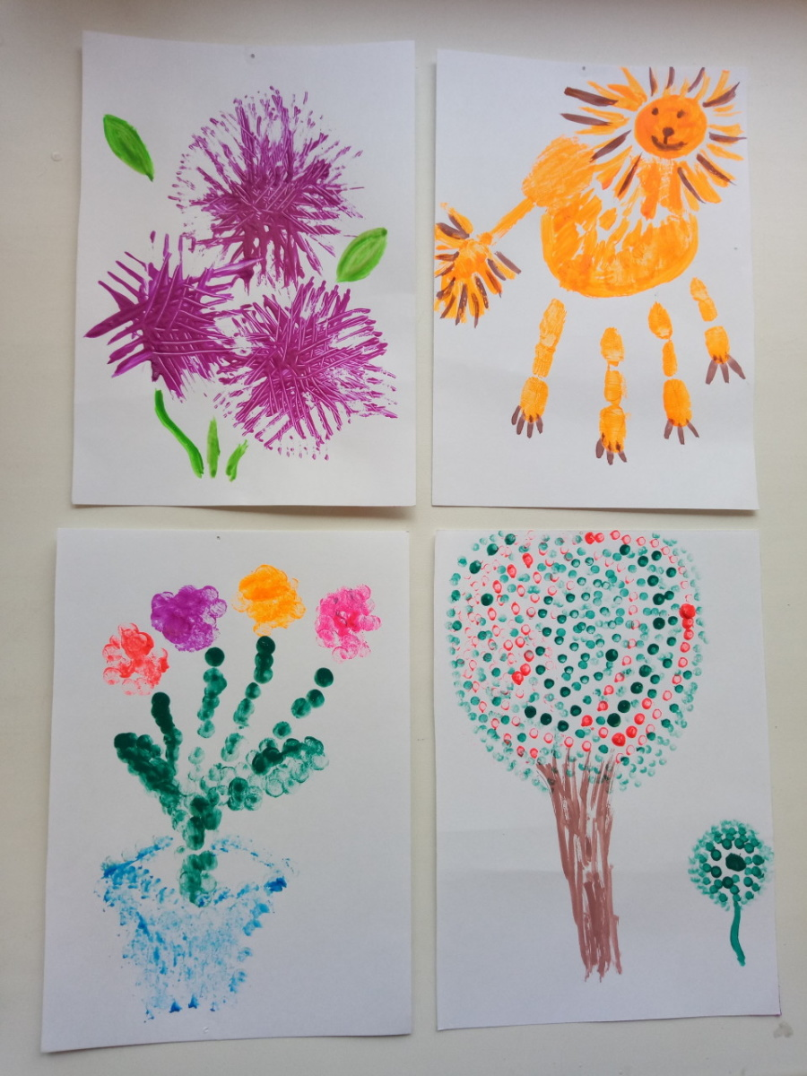
Можно не быть художником, главное любить и понимать прекрасное,
постигая волшебный мир творчества!

Slide 10
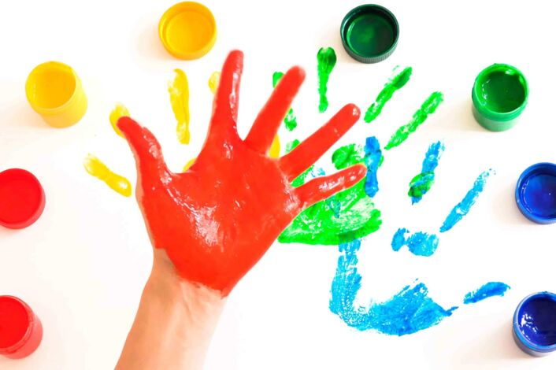
Спасибо за внимание!

Slide 11


Slide 12
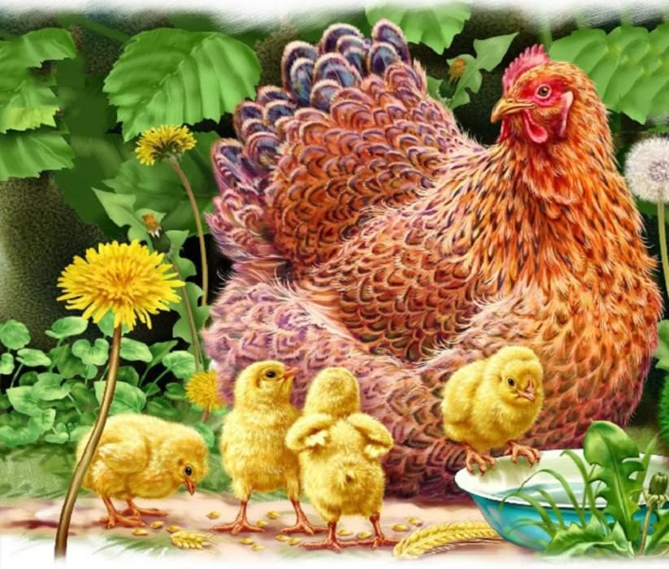

Slide 13
